Slide 1
Integraal sociaal werk
Hoofdstuk 8. Leren van een ontluikende toekomst

Slide 2
SAMEN DOEN en Sociale Wijkteams
Hoofdstuk 8 Leren van een ontluikende toekomst
Multidisciplinair samengestelde teams
Korte lijnen
Zo min mogelijk bureaucratie
Hulp op maat
Gebruikmaken van het netwerk van de cliënt en van de mogelijkheden in de buurt
Gericht op het versterken van de kracht en probleemoplossend vermogen van de cliënt

Slide 3
Paradigma change van de hulpverlener
Hoofdstuk 8 Leren van een ontluikende toekomst
Zoeken naar de kracht van de cliënt en zijn netwerk
Uitgaan van de behoefte van de cliënt, niet van het aanbod van de hulpverlener
Niet zorgen voor, maar zorgen dat… (niet overnemen, ingrijpen tenzij het niet anders kan)

Slide 4
Luisteren naar wat zich aandient
Hoofdstuk 8 Leren van een ontluikende toekomst
Loslaten van oude, geleerde (re)acties
Loslaten van interpretaties en identificatie met rollen
Vertragen, geen actie, observeren, voelen/zien
Open staan voor wat onder het probleem of vraagstuk zit

Slide 5
Vier niveaus van luisteren
Hoofdstuk 8 Leren van een ontluikende toekomst
niveau 1 | horen wat je al kent en de rest negeren
niveau 2 | horen wat anderen zeggen en vragen daarover stellen, nieuwsgierigheid tonen
niveau 3 | de ander horen met zijn of haar gevoelens erbij én de gevoelens van jezelf, luisteren met je hart
niveau 4 | horen op een dieper niveau waar iets gezamenlijks ontstaat zoals tijdens een jamsessie, je bent jezelf en toch ook volledig verbonden met het geheel

Slide 6
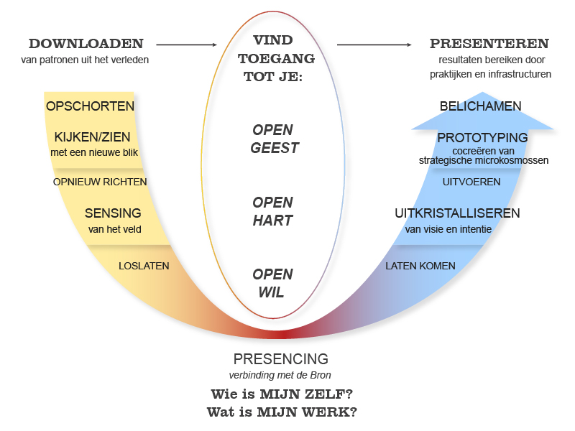
U-theory
Hoofdstuk 8 Leren van een ontluikende toekomst

Slide 7
Verbindende communicatie
Hoofdstuk 8 Leren van een ontluikende toekomst
De behoefte centraal in vier stappen
Richt de aandacht op:
Wat je waarneemt, stel een oordeel uit
Welke emoties spelen (bij jou en cliënt)
Welke behoefte(n) daar onder zitten
Welk verzoek er moet worden gedaan

Slide 8
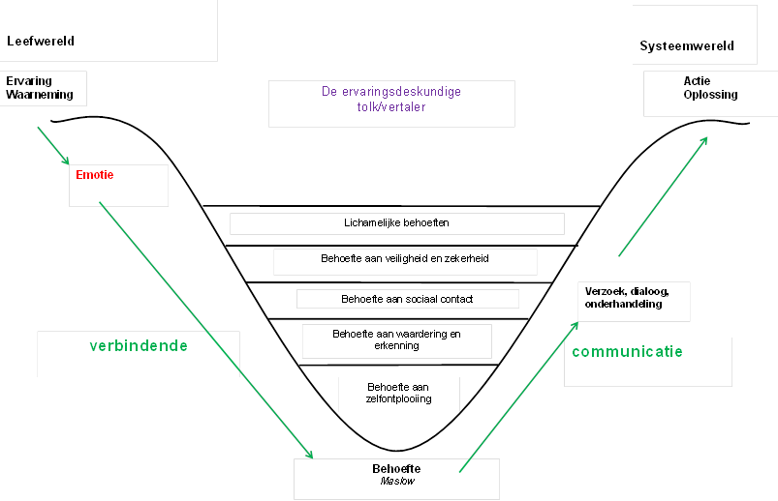
De ervaringsdeskundige als tolk-vertaler tussen leef- en systeemwereld
Hoofdstuk 8 Leren van een ontluikende toekomst

Slide 9
Opdracht
Hoofdstuk 8 Leren van een ontluikende toekomst
Denk terug aan een situatie waarin oordelen, cynisme en angst omhoog kwamen: ‘laten we wat gaan doen’, ‘dit kost te veel tijd’, ‘dit hebben we vaker gedaan en het levert toch niets op’, ‘heb je díé weer, altijd hetzelfde gezeur’.
Breng jezelf weer terug in de situatie, wie waren aanwezig, waar ging het over? Stel je voor dat je je had geconcentreerd op ademhaling, aandachtig luisterend, doorvragend. Vang je een glimp op van wat zich wilde aandienen?
Bereid je vervolgens voor op een dergelijke situatie in de toekomst. Oordelen, cynisme, angst komen nu waarschijnlijk omhoog. Let dan op je ademhaling, luister aandachtig met heel je wezen, stel vragen en ontdek wat zich aandient. Kijk er goed naar, vraag door, net zolang tot zich iets uitkristalliseert.
Beschrijf je ervaring en conclusies op één à twee A4’tjes.

Slide 10
© J.C. Bakker | Boom uitgevers Amsterdam BV
Behoudens de in of krachtens de Auteurswet gestelde uitzonderingen is het toegestaan het werk met naamsvermelding te vertonen en te delen, mits het werk in de originele staat blijft en niet voor commerciële doeleinden wordt gebruikt. Het is niet toegestaan het werk te gebruiken als basis voor nieuw materiaal.

